Slide 1

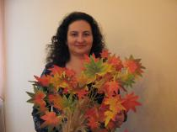
Крупинова
Наталья Георгиевна
Воспитатель
муниципального казенного дошкольного образовательного учреждения « Богучарский детский сад комбинированного вида» Теремок»
Стаж в должности воспитателя - 25 лет
Образование-средне-специальное- ДПК,
высшее психологическое СГА
Педагогическое кредо
Каждый ребёнок имеет свои особенности и
талантлив по-своему. Задача воспитателя –
найти этот талант и развить его.
E-mail krupinova_nataly@mail.ru
Сайт krupinovanataly.1c-umi.ru

Slide 2
Развитие воображения детей старшего дошкольного возраста средствами нетрадиционных техник рисования

Slide 3

АКТУАЛЬНОСТЬ
Возрастная несформированность художественных навыков и умений мешает ребёнку выражать в рисунке задуманное , затрудняет развитие познания и эстетического восприятия.
Постоянная демонстрация образца навязывает ребёнку определённые штампы и стереотип.
Использование приёмов работы по методике типовой программы лишают ребёнка возможности выражать своё творческое начало в рисунке.
Большинство детей не могут самостоятельно приступить к работе, боясь, что нарисуют «не так, не правильно»; ждут указаний от педагога.
Нетрадиционные изобразительные техники и технологии дают детям возможность выбирать, думать, искать, пробовать, экспериментировать и т.п.
Работа с нетрадиционными материалами развивает у детей творческие способности, его креативность, что способствует общему психическому и личностному развитию детей ( Комарова, Сакулина)

Slide 4
АНАЛИЗ ЛИТЕРАТУРЫ
В.В.Давыдов изучал психологические закономерности развития воображения детей на разных этапах дошкольного детства.
Воображение является основой развития творческих способностей детей Е.Е.Кравцова
Воображение связано с осмыслением. Появление смысла в разных видах деятельности позволяет детям разнообразить свои занятия, добиться новых, оригинальных результатов» Е.Е.Кравцова
Изобразительная деятельность является благоприятным условием для развития творческих способностей детей Сакулина, Флерина , Г.Г.Григорьева
Нетрадиционные техники рисования помогут детям почувствовать себя свободными, помогут раскрепоститься, увидеть и передать на бумаге то, что обычными способамиделать намного труднее. М. Шкляров
Истоки способностей и дарования детей – на кончиках пальцев. От пальцев, образно говоря, идут тончайшие нити – ручейки, которые питают источник творческой мысли. Другими словами, чем больше мастерства в детской руке, тем умнее ребенок. В.А. Сухомлинский.

Slide 5
ЦЕЛЬ И ЗАДАЧИ ПЕДАГОГИЧЕСКОЙ ДЕЯТЕЛЬНОСТИ
Цель - Развитие воображения детей старшего дошкольного возраста средствами нетрадиционных техник рисования
Задачи :
1. Формировать художественно-образные представления.
2. Формировать умения и навыки детей в использовании необычных материалов для создания выразительных художественных образов.
3. Формировать у детей технические навыки рисования.
4. Знакомить детей с современными нетрадиционными материалами и их возможностями в изобразительной деятельности.
5. Обеспечивать преемственность педагогов и родителей в развитии воображения детей в изобразительной деятельности средствами нетрадиционного рисования.
6. Содействовать активному взаимодействию детей через

Slide 6
ВЕДУЩАЯ ПЕДАГОГИЧЕСКАЯ ИДЕЯ
Развитие воображения в изобразительной деятельности старших дошкольников посредством использования современных нетрадиционных техник рисования будет успешным при выполнении педагогом следующих условий:
Через создание специально-организованных условий для развития воображения
Через знакомство и освоение различных видов нетрадиционных техник в продуктивной деятельности

Slide 7
ДЕЯТЕЛЬНОСТНЫЙ АСПЕКТ ЛИЧНОСТНОГО ВКЛАДА
1 этап. Диагностика
Задачи:
Изучить особенности овладения изобразительной деятельностью и развития творчества по методики Т.С. Комаровой
Изучить развитие воображения детей старшего дошкольного возраста по методике «Дорисовывание фигур» О.М. Дьяченко
3. Опросник для родителей (Фантазия ребенка)
Анализ продуктов изобразительной деятельности ( Т.С.Комарова)
Анализ процесса изобразительной деятельности ( Т.С.Комарова)

Slide 8
Анализ уровня развития воображения по методике «Дорисовывание фигур»
О.М. Дьяченко
Вопросы | Да | Нет
Увлекается ли ваш ребенок рисованием? | 2 | 1
Часто ли ребенок грустит? | 1 | 2
Когда ребенок рассказывает какой-нибудь подлинный случай, прибегает ли к вымышленным подробностям для украшения? | 1 | 0
Проявляет ли ребенок инициативу в обучении чему-либо? | 2 | 1
Спорит ли ребенок с вами по поводу одежды, опираясь на собственный вкус? | 2 | 1
Когда ребенку скучно, рисует ли он одни и те же фигурки "от скуки"? | 0 | 1
Любит ли ребенок импровизировать под музыку танцы или стихи? | 1 | 0
Любит ли ребенок сочинять и рассказывать какие-либо сказки или истории? | 1 | 0
Вашему ребенку снятся необыкновенные сны? | 1 | 0
Плачет ли ребенок под впечатлением фильма или прочитанной книги? | 1 | 0

Slide 9
ДЕЯТЕЛЬНОСТНЫЙ АСПЕКТ ЛИЧНОСТНОГО ВКЛАДА
2 этап
Задачи
1.Учить детей действовать с разнообразными предметами, выделять ключевые действия ,познавать их смысл и смысл действия с ними , действовать с воображаемыми предметами.
2.Учить детей выполнять группы штрихов и пятен на бумаге в определенной последовательности и дорисовывать их до виденного ими образа.
3.Побуждать детей понимать, что изображают другие дети в играх и сами загадывать образы
4.Сознательно формировать у детей режиссерскую игру
5. Побуждать детей экспериментировать с образом
6. Учить дети делать зарисовки и при их помощи них добиваться точности изображаемого объекта.

Slide 10
ДЕЯТЕЛЬНОСТНЫЙ АСПЕКТ ЛИЧНОСТНОГО ВКЛАДА
2 этап
Система работы по развитию воображения в изодеятельности
средствами нетрадиционных техник
Этапы | Этапы развития детского рисунка | Соотношение рисунка и воображения | Виды нетрадиционных техник
1 этап | Экспериментирование средствами изодеятельности Экспериментирование с пятном Экспериментирование с группой пятен, способность увидеть в них образ | Рисунок- воображение | Кляксография, Монотипия, Ниткография, Расчесывание краски
2 этап | Способность дорисовывать пятна до образа Встраивание своего рисунка и наоборот | Рисунок- воображение - игра | Рисование тычком, Восковые мелки+ акварель Кляксография с трубочкой
3 этап | 1.Изобразительные средства выразительности становятся целью деятельности ребенка 2.Появление набросков 3. Появление обобщенного рисунка | Воображение-рисунок-игра-рисунок | Рисование песком, солью Набрызг Пластилинография Граттаж

Slide 11
Фрагмент календарного планирования по изодеятельности
Этап /месяц | Темы | Задачи | Методы и приемы
1 этап Сентябрь | « Пейзаж» (кляксография) | 1.Знакомство с нетрадиционной техникой рисования кляксография. 2. Развивать умения детей создавать композиции, самостоятельно подбирать цветовую гамму 3. Развивать воображение | Д/И « На что похожа клякса?» Метод творческой визуализации
2 этап Ноябрь | « Астры в вазе» ( восковые мелки+акварель) | 1.Развивать чувство композиции, цветовое восприятие 2. Развивать творческое воображение | Рассматривание натюрмортов с цветами, Игровой прием « Фотографирование»
3 этап Февраль | « Дворец для Снежной королевы» ( монотипия, набрызг) | 1.Знакомство с сочетанием двух техник 2.Развивать творческое воображение 3.Воспитание аккуратности | Д/и « Теплый- холодный цвет» Выполнение формообразующих движений руками

Slide 12
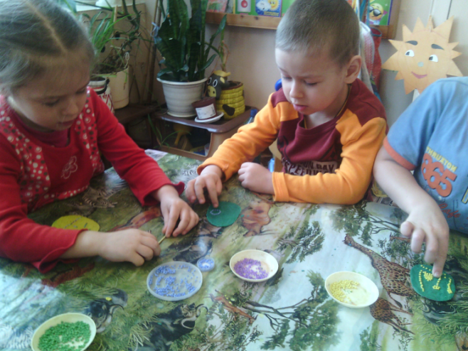
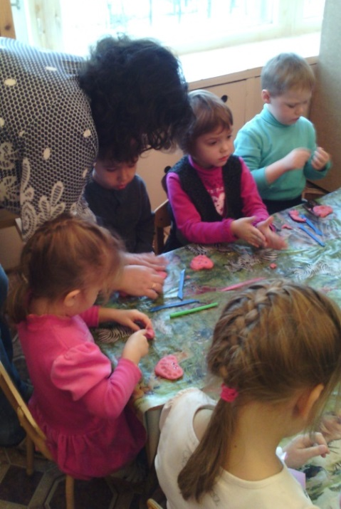
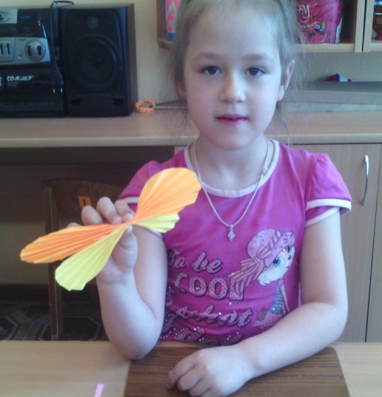
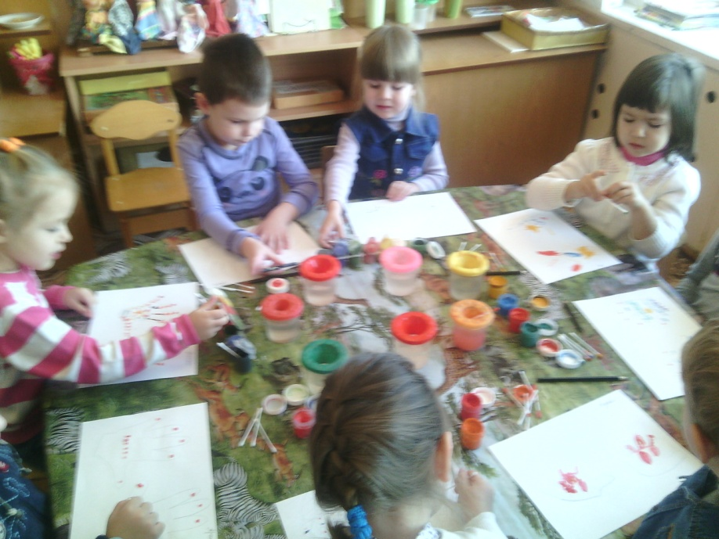
2 этап. Деятельностный
Художественный досуг «Пасхальные писанки»
Формы работы c детьми
Наблюдения в природе, экологической гостиной, за играми детей
Экспериментирование с водой, песком, красками
Индивидуальная работа с детьми
Виртуальные экскурсии в музей, в зимний лес, в космос, в сказку
Рассматривание произведений живописи
Игровые ситуации «Волшебные картинки». «Перевертыши», «Камешки на берегу», «О чем рассказала музыка», «На что похожи наши ладошки», «Сказочное животное».
Художественный досуг «Пасхальные писанки»
Мастер-классы «Сердце для мамы», «Бабочка»
Обыгрывание незавершенного рисунка
Социо-игровая технология «Перчатки для котят»
Мастер-класс « Сердце для мамы»
тестопластика
Мастер-класс « Бабочка»
Социо – игровая технология

Slide 13
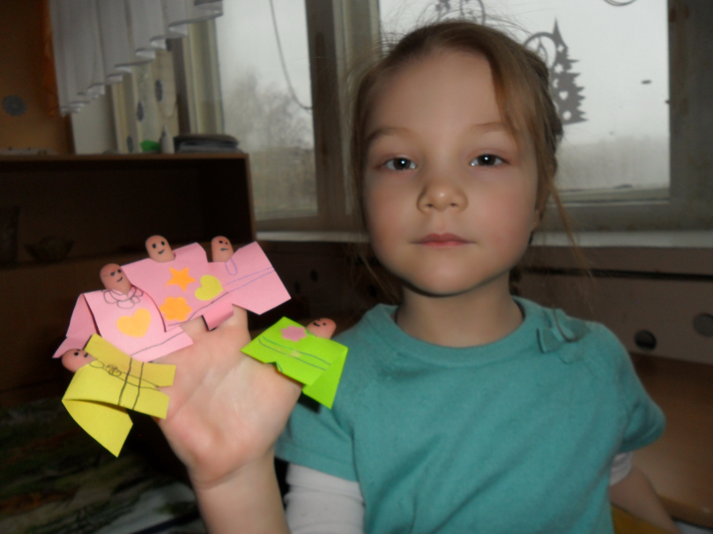
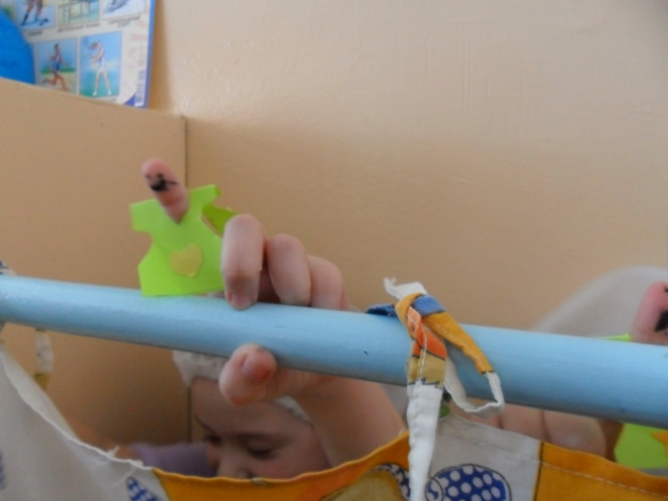
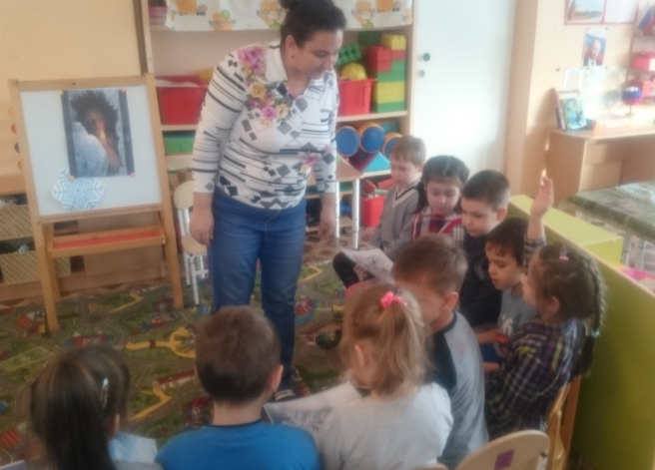
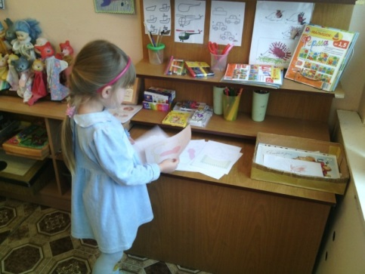
Обыгрывание поделок
Дидактическая игра « На что похоже?»
Рассматривание картин

Slide 14
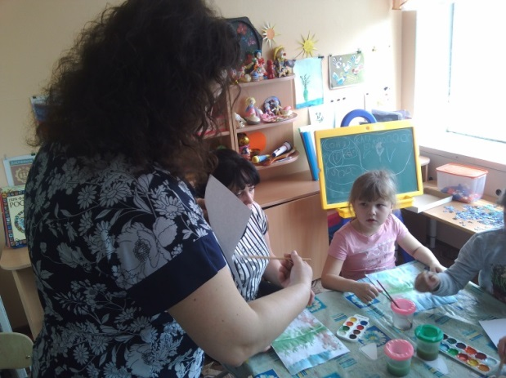
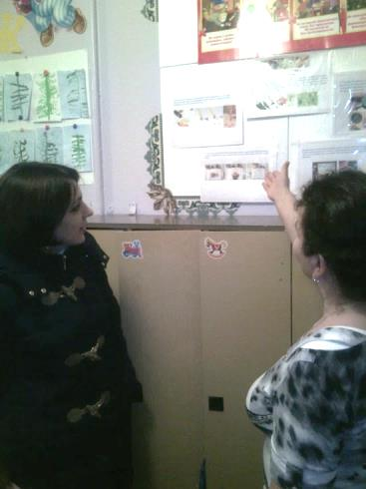
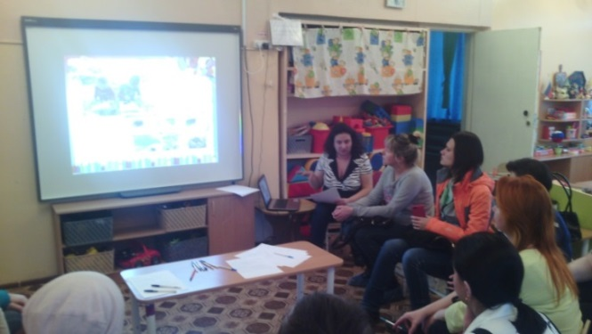
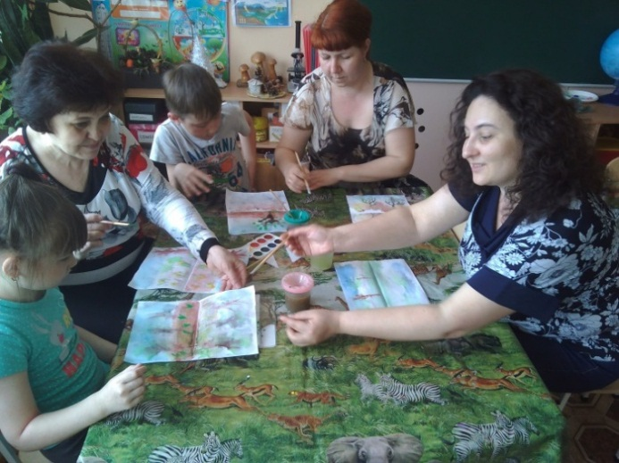
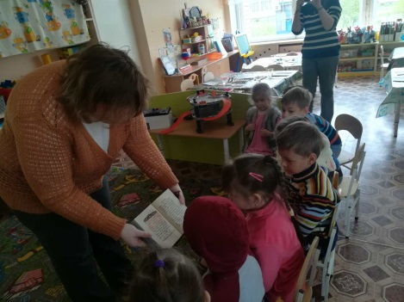
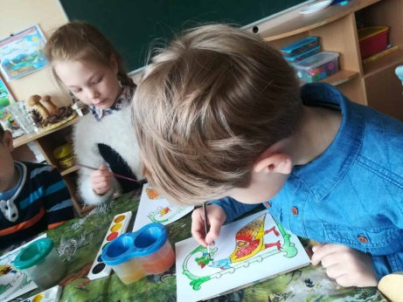
Взаимодействие с родителями
Выставки совместных работ родителей и воспитанников,
Художественный досуг с участием родителей,
Оформление группового помещения к праздникам « Новый год», « 8 Марта»
Консультативные встречи « Развитие воображения в изодеятельности»
Семинар « Знакомство с нетрадиционными техниками и их ролью в развитии ребенка»
Мастер-классы « К нам пришла весна», « Славянская письменность» ( мама Марьева А.О.)
Консультативные встречи
Семинар
« Знакомство с нетрадиционными техниками»
Мастер-класс « К нам пришла весна»
Мастер-класс « славянская письменность»

Slide 15
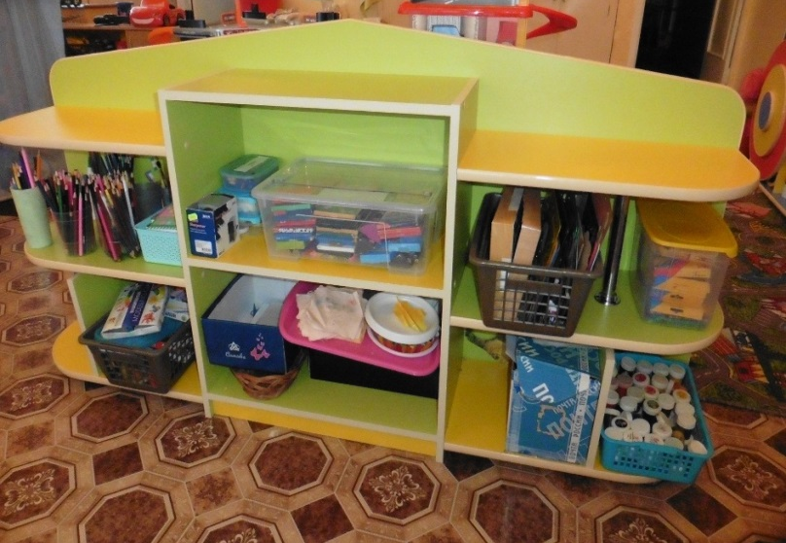
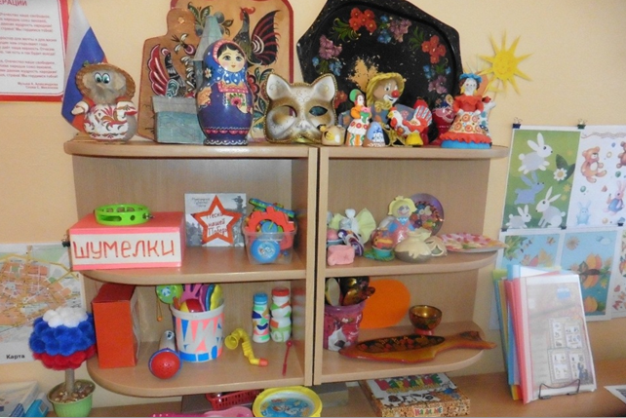
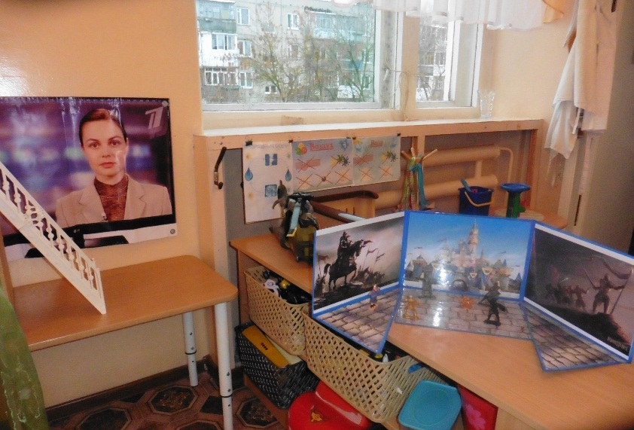
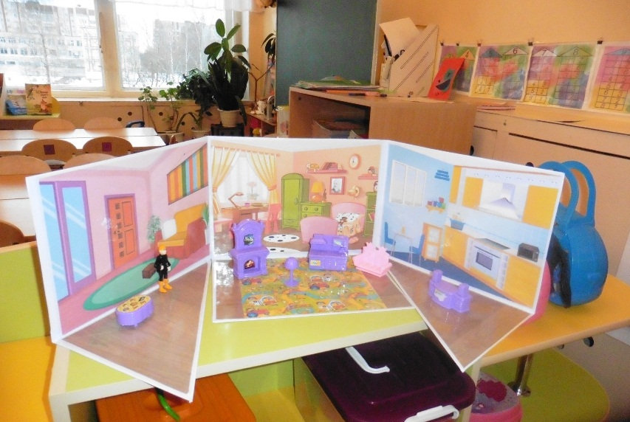
Обогащение развивающей предметно- пространственной среды
Наполнение необходимым материалом для изотворчества
Выставка предметов народного творчества
Изготовление ширм для развития у детей режиссерской игры

Slide 16
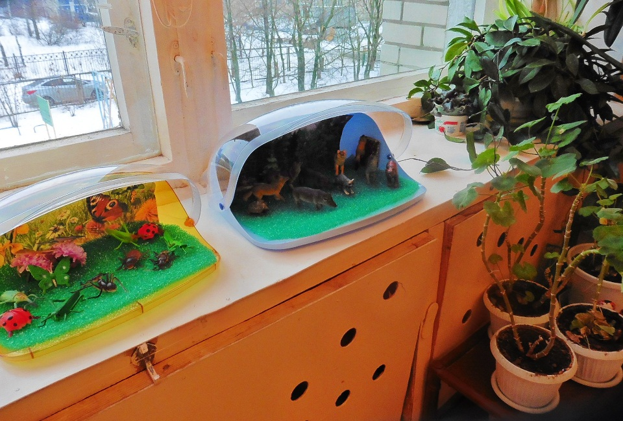
ДИАПАЗОН ЛИЧНОСТНОГО ВКЛАДА
1.Разработка конспектов «Морозные узоры», « Замок для Снежной королевы»
2.Разработка календарно-тематического планирования по развитию воображения в изодеятельности
3.Картотека игр и игровых упражнений , направленных на развитие ребенка в изобразительной деятельности
4. Картотека игр и упражнений для развития творческого воображения у дошкольников 5-7 лет
6. Создание газеты для родителей «Печатки- отпечатки»
7. Макет для развития режиссерской игры

Slide 17
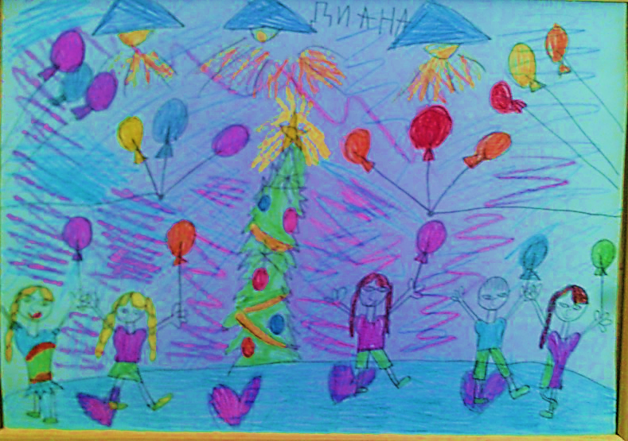
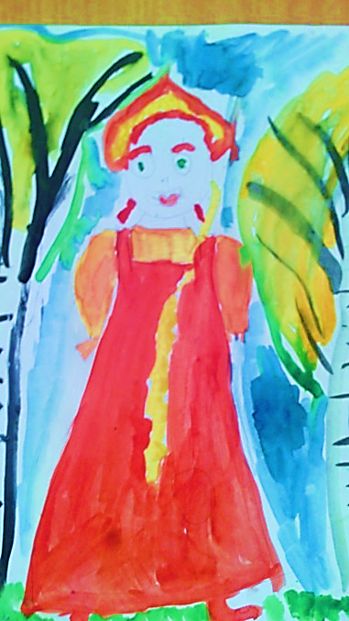
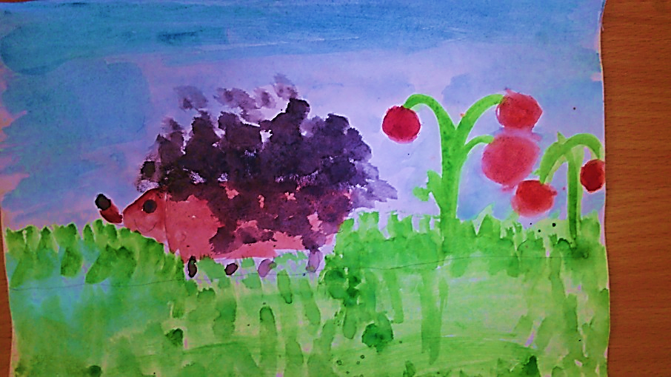
РЕЗУЛЬТАТИВНОСТЬ
1. Развитие игровой деятельности у детей привела к обогащению содержательной стороны детского рисунка и появление замысла.
2. Дети проявляют эмоциональную отзывчивость, эстетические чувства, отношение к изображаемому.
3. В рисунках дети проявляют творческое воображение, прослеживается индивидуальность.
4.Дети самостоятельно выбирают изобразительные материалы для создания образов.
5.В рисунках появляются разнообразные сюжеты, дети переносят сюжеты рисунков в игру.
Детские рисунки занимают призовые места в конкурсах различного уровня.
3. Увеличилось количество родителей, заинтересованных изобразительной деятельностью детей, освоивших способы взаимодействия с детьми в рисовании и принимающих участие в совместной творческой деятельности.
4. У родителей (законных представителей) повысилась педагогическая компетентность в области художественно-эстетического развития детей (развитие творческого воображения в изодеятельности средствами нетрадиционных техник рисования)
Работы детей в разных техниках

Slide 18
3 Этап. Обобщение результатов
Диагностика
Анализ продуктов изобразительной деятельности ( на конец года)
Анализ процесса изобразительной деятельности ( на конец года)

Slide 19
Анализ уровня развития воображения методике
«Дорисовывание фигур» О.М. Дьяченко
Опросник для родителей (Фантазия ребенка)

Slide 20
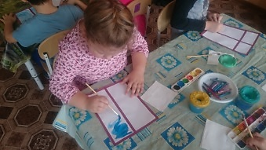
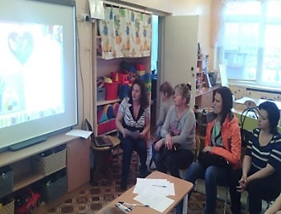
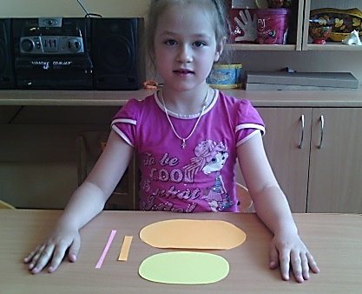


ТРАНСЛИРУЕМОСТЬ ПРАКТИЧЕСКИХ ДОСТИЖЕНИЙ
На уровне ДОО:
1. Открытое занятие для педагогов ДОУ
по художественно-эстетическому развитию.
Тема занятия « Морозные узоры»
2. Выступление на педсовете с сообщением на тему
« Развитие детского творчества
и речи детей дошкольного возраста средствами
нетрадиционных техник
в продуктивной деятельности»
3. Семинар для родителей «Знакомство с
нетрадиционными техниками изображения
и их ролью в развитии детей»
4. Мастер-класс для детей « Бабочка»
5. Мастер-класс для родителей « К нам пришла
весна»

Slide 21
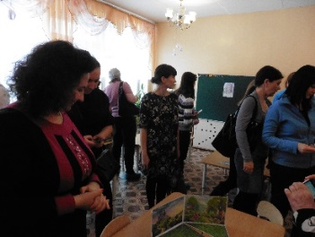
На уровне города:
1.Участие в городском смотре-конкурсе среди дошкольных учреждений « Лучшая группа старшего дошкольного возраста»
2. День открытых дверей
3.Публикация на сайте ДОУ (электронная газета «Чайка») Мастер-класс
« Бабочка» авторы Крупинова Н.Г. Полякова Д.
На федеральном уровне:
1. Доклад« Нетрадиционные техники как увлекательный способ рисования» Электронное педагогическое издание « Нуми»
2. Статья « Развитие детского творчества и речи детей дошкольного возраста средствами нетрадиционных техник в продуктивной деятельности», Электронное педагогическое издание « Нуми»
3. Консультация для родителей « Знакомство с нетрадиционными техниками рисования и их роль в развитии дошкольников» , Всероссийское издание
« Педразвитие»
4. Доклад в электронном сборнике конференции « Развитие мелкой моторики руки у детей старшего дошкольного возраста с помощью нетрадиционных техник рисования», Всероссийское образовательное издание « Вестник Педагога»
5. Статья « Выбор нетрадиционных техник изображения для развития творческого воображения детей», Всероссийское образовательное издание « Вестник педагога»

Slide 22
СПИСОК ЛИТЕРАТУРЫ
1. Федеральный государственный образовательный стандарт дошкольного образования. (утв. приказом Министерства образования и науки РФ от 17 октября 2013г. N 1155)
2. Давыдова Г.Н. Нетрадиционные техники рисования в детском саду. Часть 1, 2. - М.: «Издательство Скрипторий 2003», 2007. -80 с,
3.Дьяченко О.М. Развитие воображения дошкольника/О. М. Дьяченко - М.: Мозаика-Синтез, 2008. - 128 с.
4.Комарова Т.С. "Диагностика овладения изобразительной деятельностью" / "Педагогическая диагностика развития детей перед поступлением в школу" /Библиотека программы от рождения до школы, современный образовательный стандарт. - Издательство Мозаика - Синтез, 2012г. - стр 67- 82.
5. Кравцова Е.Е. «Разбуди в ребенке волшебника»
6.Лыкова И.А. Изобразительное творчество в детском саду. Путешествия в тапочках, валенках, ластах, босиком, на ковре - самолете и в машине времени. Занятия в ИЗОстудии. – М.: Издательский дом «Карапуз», 2008.
7. Никитина А.В. Нетрадиционные техники рисования в детском саду. Планирование, конспекты занятий: Пособие для воспитателей и заинтересованных родителей. - СПб.: КАРО, 2014.-96 с.+16 с цв. вкл.
8.Тихомирова О.Ю., Лебедева Г.А. Пластилиновая картина: Для работы с детьми дошкольного и младшего школьного возраста. - М.: Мозаика-синтез, 2011.
9.Цвитария Т.А. Нетрадиционные техники рисования. Интегрированные занятия в ДОУ. М.: ТЦ Сфера, 2011.
10.Яковлева Т.Н. Пластилиновая живопись. Методическое пособие. – М.: ТЦ Сфера, 2010.

Slide 23
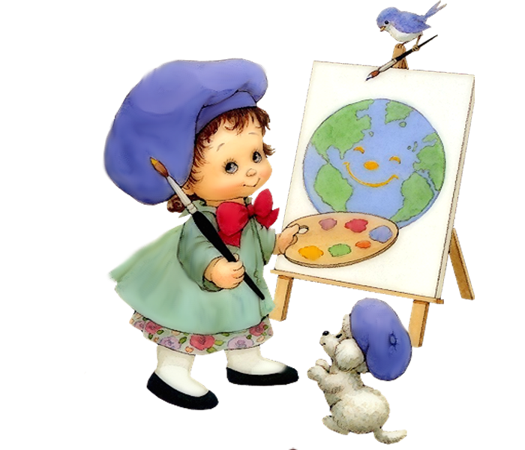
Творческих успехов!

